Slide 1
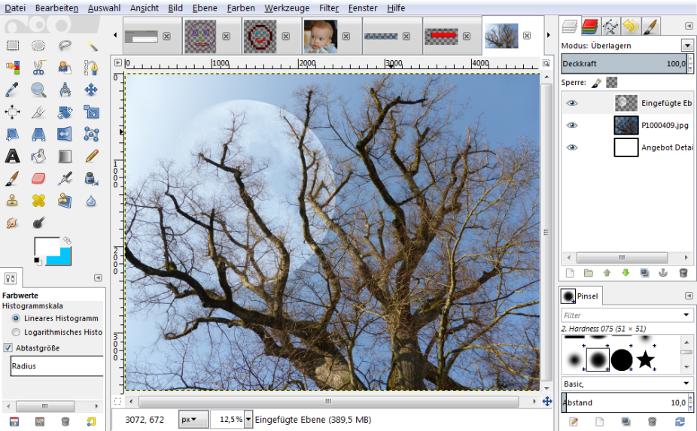
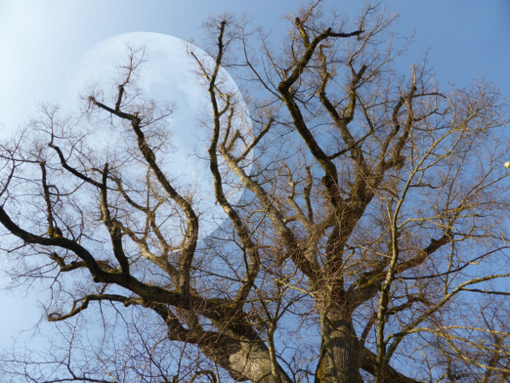





Bildbearbeitung
Grundlagen Image Editing

Slide 2
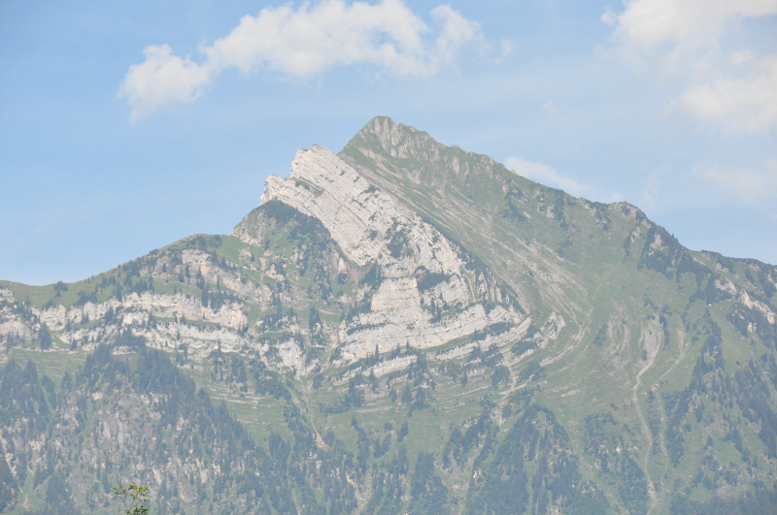
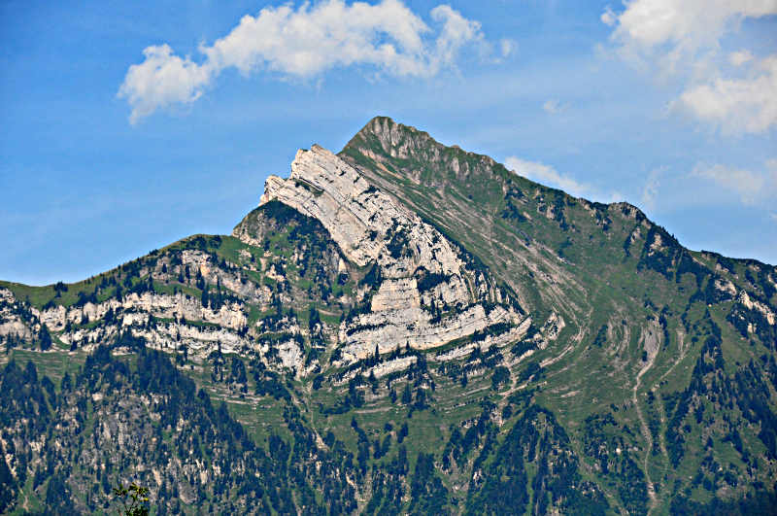
Was kann Bildbearbeitung?
wenig Kontrast, flau
Kontrast erhöht und nachgeschärft

Slide 3
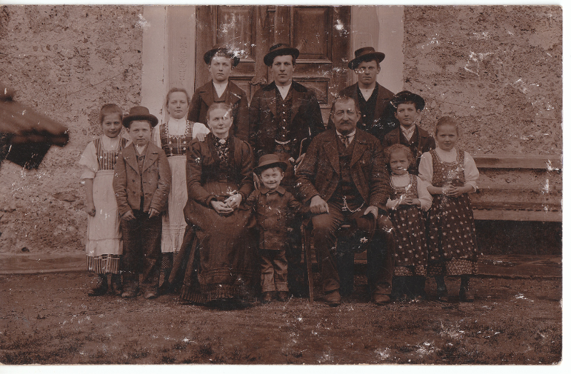
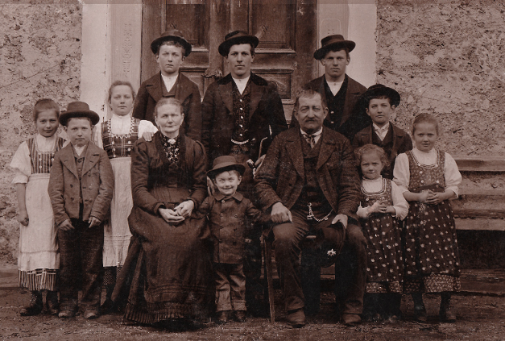
Altes Foto: ausgebleicht mit Schäden
Schäden retuschiert

Slide 4
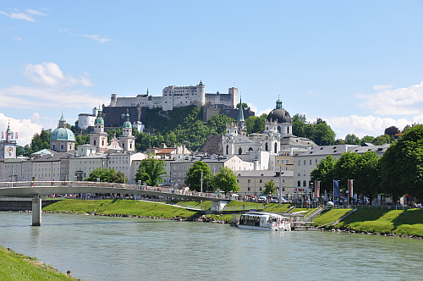
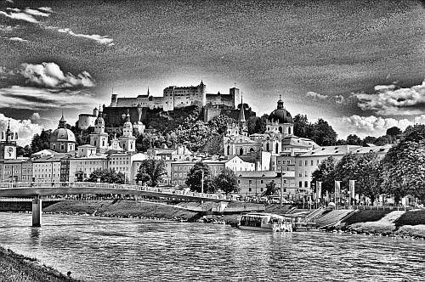
Original
Effektfilter angewendet

Slide 5
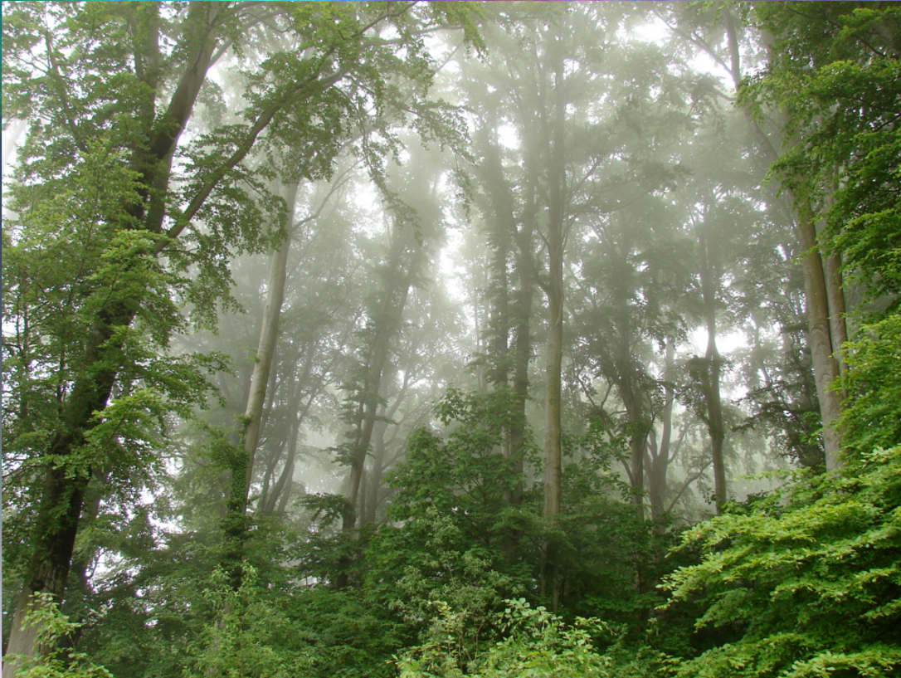





Bildelemente austauschen

Slide 6

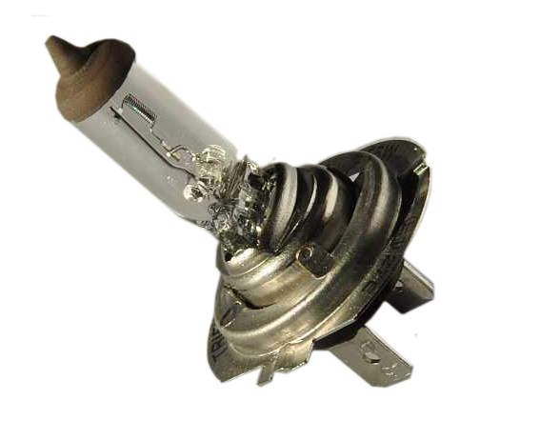

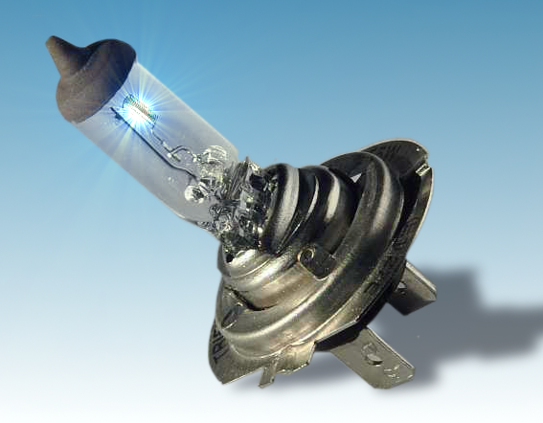

Lichteffekt, Beschriftung eingefügt

Slide 7
Ein Landschaftsbild wirkt etwas flau und dunstig. Ich
erhöhe den Kontrast
helle das Bild auf
wende einen Effektfilter an
schärfe das Bild nach

Slide 8
Ein Landschaftsbild wirkt etwas flau und dunstig. Ich
erhöhe den Kontrast
helle das Bild auf
wende einen Effektfilter an
schärfe das Bild nach

Slide 9
Aus einem alten Bild sollen Flecken entfernt werden. Der Vorgang heißt
rastern
retuschieren
aufhellen
nachschärfen

Slide 10
Aus einem alten Bild sollen Flecken entfernt werden. Der Vorgang heißt
rastern
retuschieren
aufhellen
nachschärfen

Slide 11
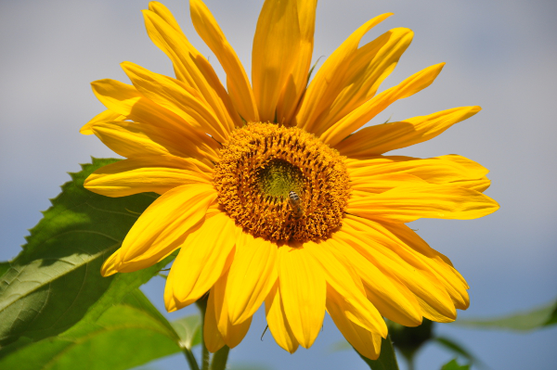
Kompression von Bildern
Bei der verlustbehafteten Kompression werden Informationen verändert.
Geringe Kompression = hohe Qualität = große Datei

Slide 12

Kompression von Bildern
Bei der verlustbehafteten Kompression werden Informationen verändert.
Hohe Kompression = geringe Qualität = kleine Datei

Slide 13

Kompression von Bildern
Bei der verlustbehafteten Kompression werden Informationen verändert.
Mittlere Kompression = akzeptable Qualität

Slide 14
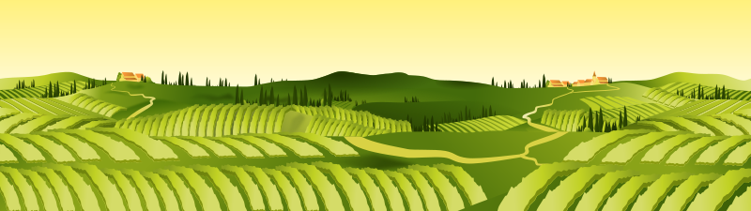
Verlustlose (lossless)
Kompression
Unkomprimiert im BMP-Format
700 KB
Komprimiert im PNG-Format
150 KB
Kein Unterschied zwischen den Bildern: bei der verlustfreien Kompression werden keine Informationen verändert oder entfernt.

Slide 15
Die Dateigröße eines Fotos soll verkleinert werden. Eine Möglichkeit ist
ein Speicherformat mit Kompression verwenden
rastern
entsättigen
nachschärfen

Slide 16
Die Dateigröße eines Fotos soll verkleinert werden. Eine Möglichkeit ist
ein Speicherformat mit Kompression verwenden
rastern
entsättigen
nachschärfen
z.B. JPG

Slide 17
Eine Bildkompression wird als lossless bezeichnet, wenn
keine Bildinformationen verloren gehen
Bildinformationen verloren gehen

Slide 18
Eine Bildkompression wird als lossless bezeichnet, wenn
keine Bildinformationen verloren gehen
Bildinformationen verloren gehen

Slide 19

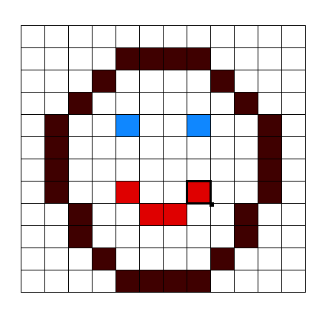

Vektorgrafik
Vektorgrafiken bestehen aus Objekten wie Linien, Kreisen, Polygonen oder Kurven.
Rastergrafiken bestehen aus Bildpunkten (Pixel)

Slide 20



Vektorgrafik
Kein Qualitätsverlust beim Vergrößern!
Vektorgrafiken bestehen aus Objekten wie Linien, Kreisen, Polygonen oder Kurven.

Slide 21



Raster- /Pixelgrafik
Qualitätsverlust beim Vergrößern!

Slide 22
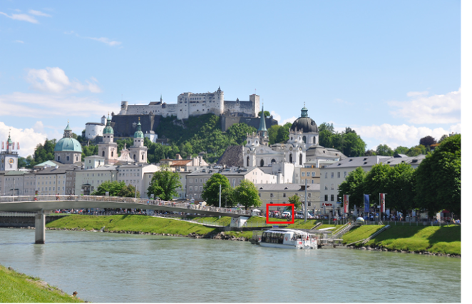
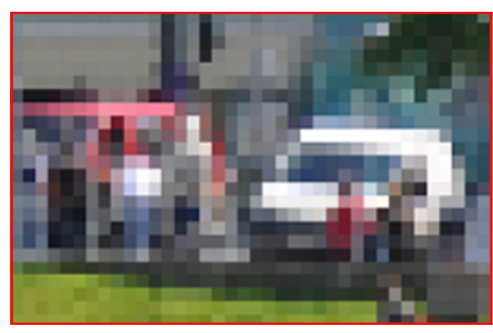
Pixelgrafiken
Pixelgrafiken (=Rastergrafiken) bestehen aus Bildpunkten (Pixel)
Die Größe der Grafik hängt von der Anzahl und Größe dieser Bildpunkte ab.
Bei starker Vergrößerung werden die Pixel sichtbar.

Slide 23
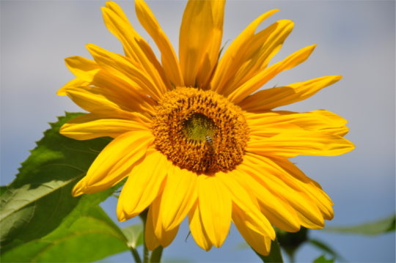
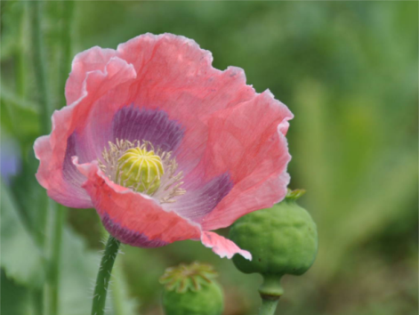
Rastergrafikformat JPG
Verlustbehaftete Kompression mit einstellbarer Bildqualität
Keine Transparenz
Optimal für Fotos!
Optimal für Fotos auf Webseiten

Slide 24





Rastergrafikformat PNG
Verlustfreie Kompression
Wählbare Farbtiefe
Transparenz (Alphakanal)
Ideal für Grafiken
Meistverwendetes verlustfreies Format im Internet

Slide 25


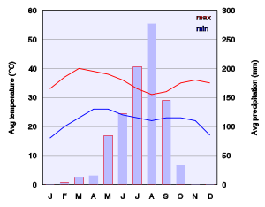
Rastergrafikformat GIF
Verlustfreie Kompression
Maximal 256 Farben.
Transparenz (eine Farbe)
Ideal für Grafiken
Animationen sind möglich
Schmetterling.gif
Animation.gif
Diagramm.gif

Slide 26
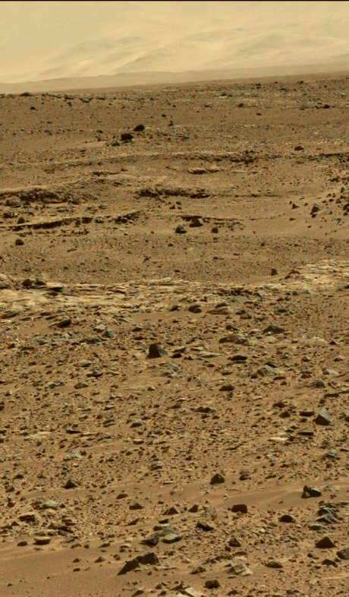
Rastergrafikformat TIF
Professionelles Grafikformat für Austausch von hochwertigen Bilddateien.
TIFF speichert mit verlustfreier Kompression und erlaubt hohe Farbtiefen und Transparenz.
Marsoberfläche.tif

Slide 27

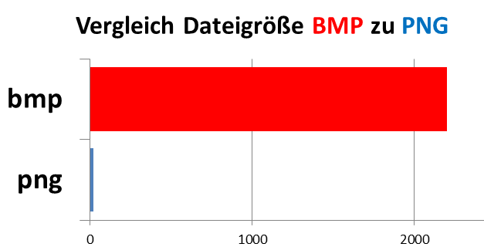
Rastergrafikformat BMP
2 MB
20 KB
Farben.bmp
Bitmap-Format ohne Kompression
Zu große Dateigröße für Verwendung im Internet!

Slide 28
Eine Vektorgrafik kann verlustfrei ohne Qualitätsverlust vergrößert werden.
wahr
falsch

Slide 29
Eine Vektorgrafik kann verlustfrei ohne Qualitätsverlust vergrößert werden.
wahr
falsch

Slide 30
Eine Pixelgrafik kann verlustfrei ohne Qualitätsverlust vergrößert werden.
wahr
falsch

Slide 31
Eine Pixelgrafik kann verlustfrei ohne Qualitätsverlust vergrößert werden.
wahr
falsch

Slide 32
Mit welchem Bilddateityp ist keine verlustfreie Kompression möglich?
png
jpg
tif
gif

Slide 33
Mit welchem Bilddateityp ist keine verlustfreie Kompression möglich?
png
jpg
tif
gif

Slide 34
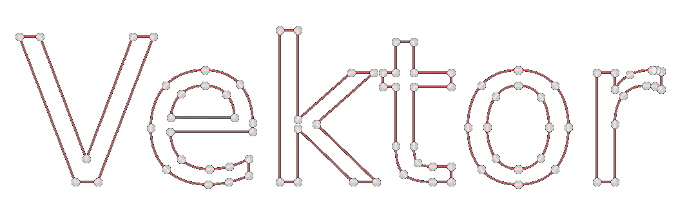

Vektorgrafik - Formate
SVG: Scalable Vector Graphics
(skalierbare = vergrößerbare Vektorgrafik)
EPS: Encapsulated PostScript
(Entwickelt u. a. von Adobe)

Slide 35
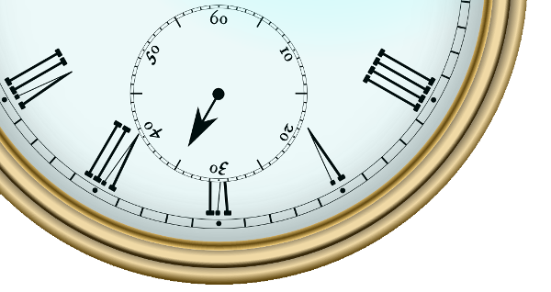
Verlustfreie Kompression
Uhr.png
Kein Verlust von Bildinformationen
Originalbild kann zu 100 % rekonstruiert werden

Slide 36
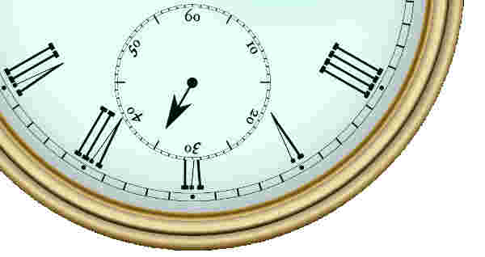
Verlustbehaftete Kompression
Uhr.jpg
Sehr stark komprimiertes Bild!
Originalbild kann nicht zu 100 % rekonstruiert werden!

Slide 37
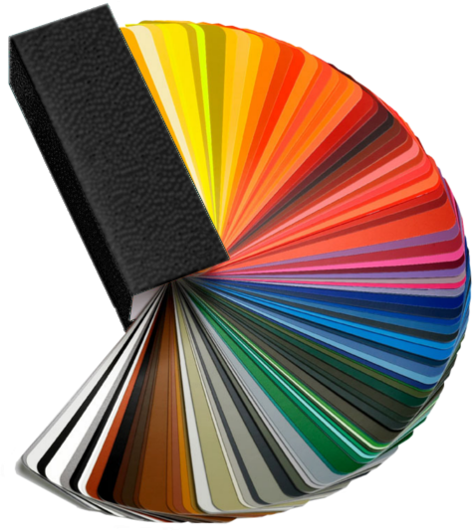

Farbton - Hue
Der Farbton (engl. Hue) bezeichnet in der Farbenlehre die Eigenschaft, nach der man Farbempfindungen nach beispielsweise rot, gelb oder grün unterscheidet.

Slide 38
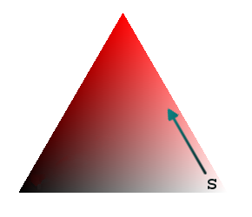
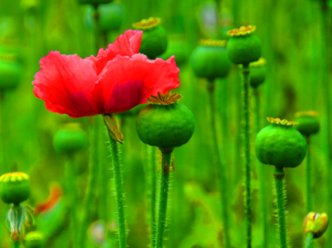
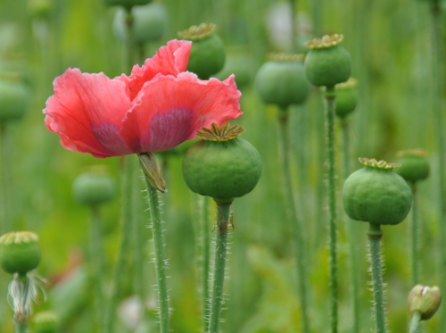
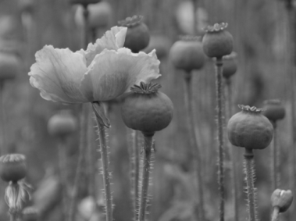
Sättigung - Saturation
Hohe Sättigung
0 % Sättigung = Graustufen
100 % Sättigung = reine Farbe
Keine Sättigung

Slide 39


Helligkeit - Value
Helligkeit
0 %
Helligkeit
100 %

Slide 40
Welche Aussage passt zu Farbton?
Farbintensität
Helligkeit
Farben wie rot, gelb usw.

Slide 41
Welche Aussage passt zu Farbton?
Farbintensität
Helligkeit
Farben wie rot, gelb usw.

Slide 42
Welche Aussage passt zu Sättigung?
Farbintensität
Helligkeit
Farben wie rot, gelb usw.

Slide 43
Welche Aussage passt zu Sättigung?
Farbintensität
Helligkeit
Farben wie rot, gelb usw.

Slide 44
Eine Farbe mit der Sättigung von 0% bedeutet
nur Grautöne
reine Farbe
weiße Farbe
schwarze Farbe

Slide 45
Eine Farbe mit der Sättigung von 0% bedeutet
nur Grautöne
reine Farbe
weiße Farbe
schwarze Farbe

Slide 46
Wenn der Farbregler für Saturation auf das Maximum gestellt wird,
hat das Bild keine Farben mehr
werden die Farben rein und intensiv

Slide 47
Wenn der Farbregler für Saturation auf das Maximum gestellt wird,
hat das Bild keine Farben mehr
werden die Farben rein und intensiv

Slide 48
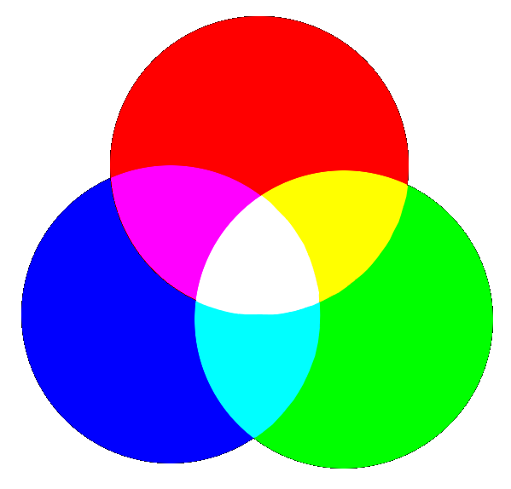

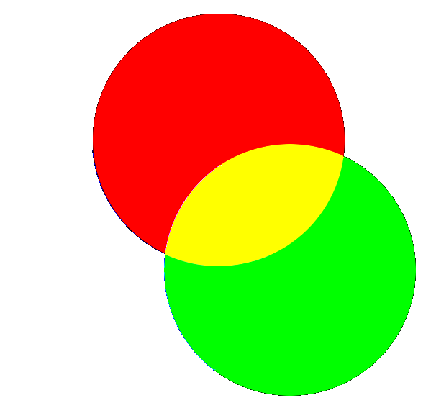
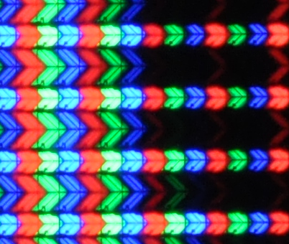
RGB-Farbmodell
Farben werden durch Mischen der drei Grundfarben Rot, Grün und Blau dargestellt.
-> Additives Farbmodell
Drei Scheinwerfer in den Grundfarben RGB
Detail LCD-Fernseher

Slide 49
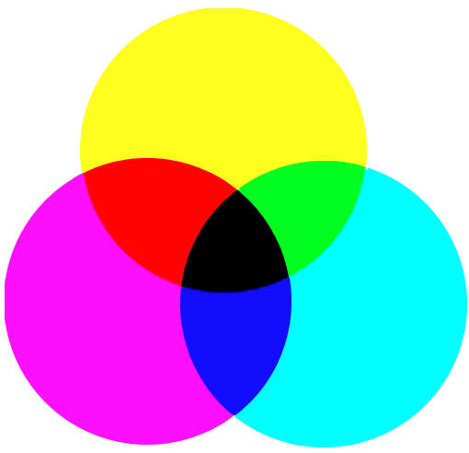





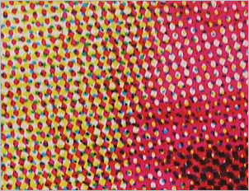
- Farbmodell
CMY
Subtraktives Farbmodell:
Die Mischung der Grundfarben
ergibt (theoretisch) Schwarz!
Yellow
Cyan
Magenta
Rasterdruck: Verwendung
von Schwarz K (key) erhöht
den Kontrast
Drei Farbfilter in den Grundfarben CMY

Slide 50
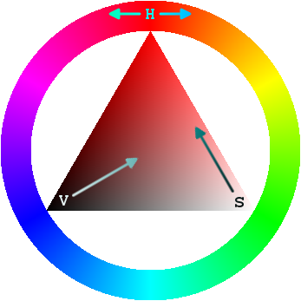

HSV-Farbmodell
Farben werden definiert durch
Farbwert (hue),
Farbsättigung (saturation)
Helligkeitswert (value).
Farbwähler in Grafikprogramm

Slide 51
Welches Farbmodell verwendet ein LCD-Fernseher?
RGB
CMY
HSV

Slide 52
Welches Farbmodell verwendet ein LCD-Fernseher?
RGB
CMY
HSV

Slide 53
Welches Farbmodell definiert die Farben mit Farbwert, Sättigung und Helligkeitswert?
RGB
CMY
HSV

Slide 54
Welches Farbmodell definiert die Farben mit Farbwert, Sättigung und Helligkeitswert?
RGB
CMY
HSV

Slide 55
Farbtiefe
gibt an, wie viele Farbabstufungen möglich sind
wird in Bit angegeben
Bild | Farbtiefe | Farbabstufungen
Schwarz-Weiß-Bild ohne Grauabstufungen | 1 Bit | 2: Schwarz und Weiß
Graustufenbild | 8 Bit | 2⁸ = 256 Farben
GIF-Bild (indizierte Farben) | 8 Bit | 2⁸ = 256 Farben
Farbbilder z.B. im JPG-Format | 24 Bit = 3 Farben je 8 Bit | 2²⁴ = 16,7 Mill. Farben
Farbbilder mit Transparenz z.B. im TIF-Format | 32 Bit = 3 Farben + Transparenz je 8 Bit | 2³² = 4,3 Mrd. Abstufungen
CMYK | 32 Bit = 3 Farben + K-Wert je 8 Bit | 2³² = 4,3 Mrd. Farben

Slide 56
Was bedeutet Farbtiefe?
Höhe der Kompression
Maximale Anzahl der Farben
Auflösung des Bildes

Slide 57
Was bedeutet Farbtiefe?
Höhe der Kompression
Maximale Anzahl der Farben
Auflösung des Bildes

Slide 58
Welche Farbtiefe hat ein Schwarz- Weißbild ohne Farbabstufungen?
2 Bit
8 Bit
16 Bit

Slide 59
Welche Farbtiefe hat ein Schwarz- Weißbild ohne Farbabstufungen?
2 Bit
8 Bit
16 Bit

Slide 60
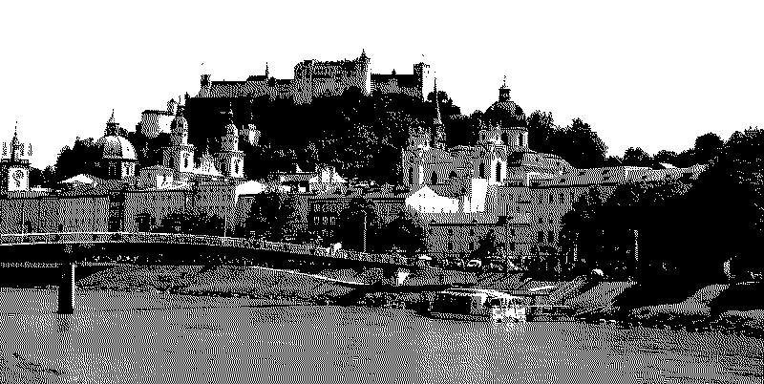
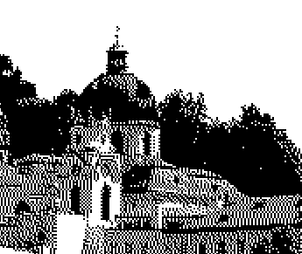
Schwarz-Weiß
1 Bit = 2 Farben

Slide 61
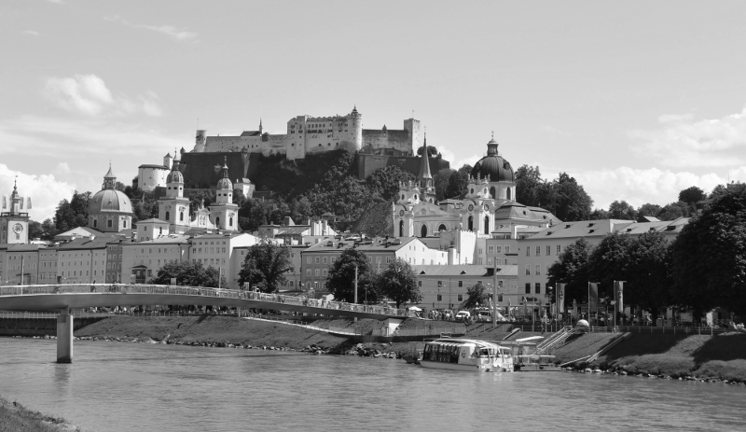
Graustufenbild
8 Bit: 2⁸ = 256 Grautöne

Slide 62
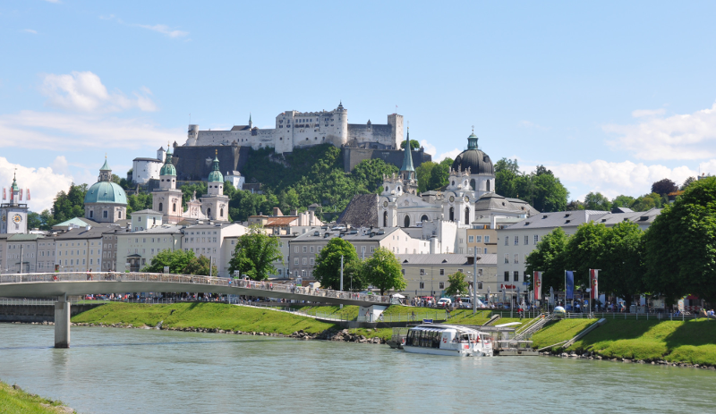
24 Bit Farbbild
24 Bit: 3 Farben zu 8 Bit = 2²⁴ = 16,7 Mill Farben

Slide 63
Ein Farbfoto im JPG-Format hat eine Farbtiefe von
24 Bit
256 Farben
2 Bit

Slide 64
Ein Farbfoto im JPG-Format hat eine Farbtiefe von
24 Bit
256 Farben
2 Bit

Slide 65
Die Farbtiefe eines Graustufenbildes beträgt
24 Bit
256 Grauwerte
4,3 Mrd. Farben

Slide 66
Die Farbtiefe eines Graustufenbildes beträgt
24 Bit
256 Grauwerte
4,3 Mrd. Farben

Slide 67



Farbbilder mit Transparenz
32 Bit: 3 Farben und Transparenz zu je 8 Bit = 2³²
= 4,3 Mrd Abstufungen

Slide 68
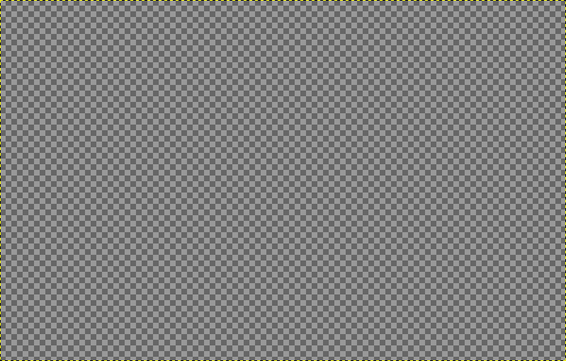
Transparenz
Darunter liegende Bildebenen werden in transparenten Bereichen sichtbar.
Darunter liegende Bildebenen werden in transparenten Bereichen sichtbar.
Transparente Bereiche werden im Bildbearbeitungsprogramm durch karierte Flächen dargestellt

Slide 69
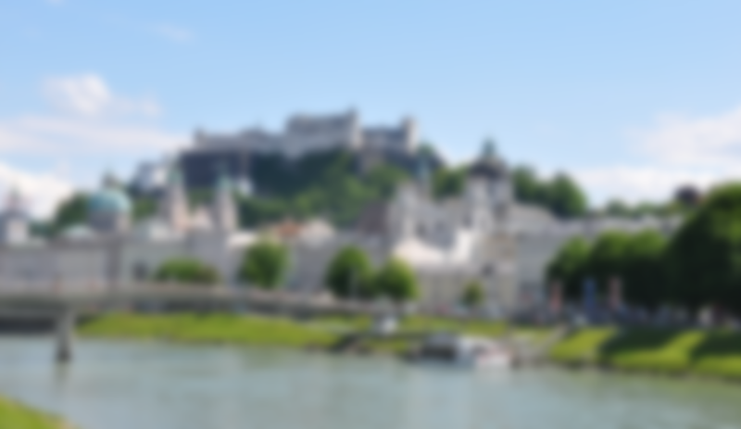
Transparenz
0 % Transparenz
= 100 % Deckkraft
75 % Transparenz
50 % Transparenz
100% Transparenz
= 0 % Deckkraft
Die Transparenz ist die Durchsichtigkeit bzw. Lichtdurchlässigkeit einer Fläche.

Slide 70
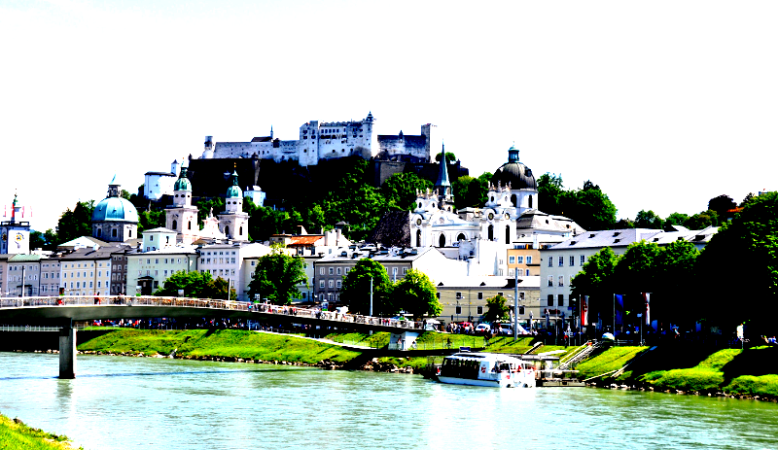
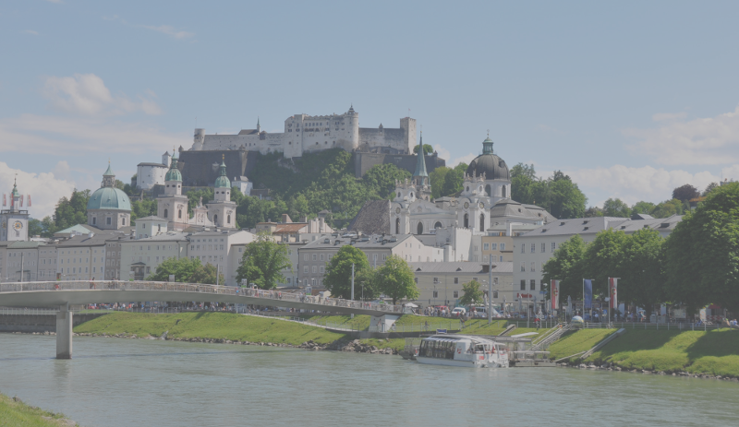
Kontrast
Normal
Gering
Hoch
Kontrast bezeichnet den Unterschied zwischen hellen und dunklen Bereichen eines Bildes.

Slide 71
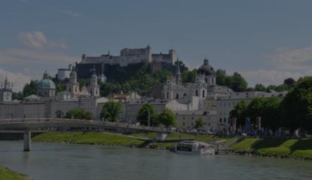
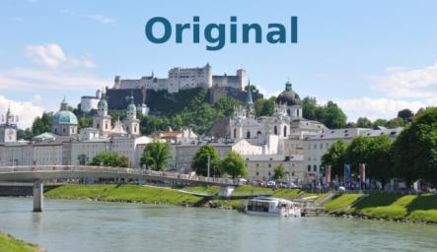
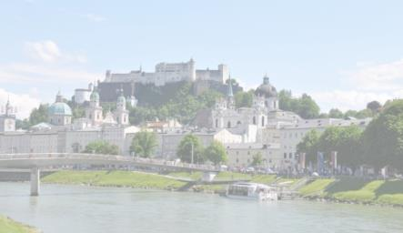
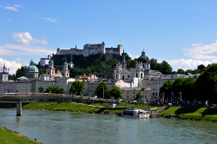

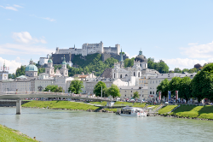
Helligkeitskorrektur:
Alle Pixel werden heller bzw. dunkler
Gammakorrektur:
Schwarz bleibt schwarz, Weiß bleibt weiß!
Nur die mittleren Helligkeitswerte werden geändert.

Slide 72
Was bedeutet 100 % Transparenz?
weißes Bild (Ebene)
Das Bild (die Ebene) ist nicht sichtbar

Slide 73
Was bedeutet 100 % Transparenz?
weißes Bild (Ebene)
Das Bild (die Ebene) ist nicht sichtbar

Slide 74
Was bedeutet 50 % Transparenz?
graues Bild
man sieht die Ebene darunter etwas durch

Slide 75
Was bedeutet 50 % Transparenz?
graues Bild
man sieht die Ebene darunter etwas durch

